Slide 1
객체지향 프로그래밍 및 실습
JAXB 이클립스 import 방법

Slide 2
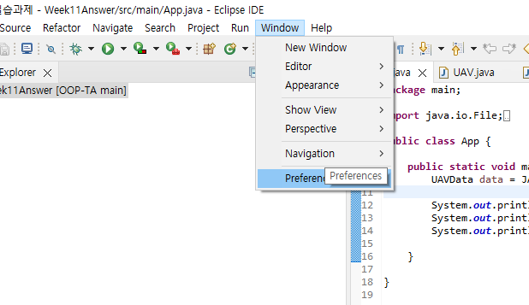
JAXB
Window -> Preferences 클릭

Slide 3
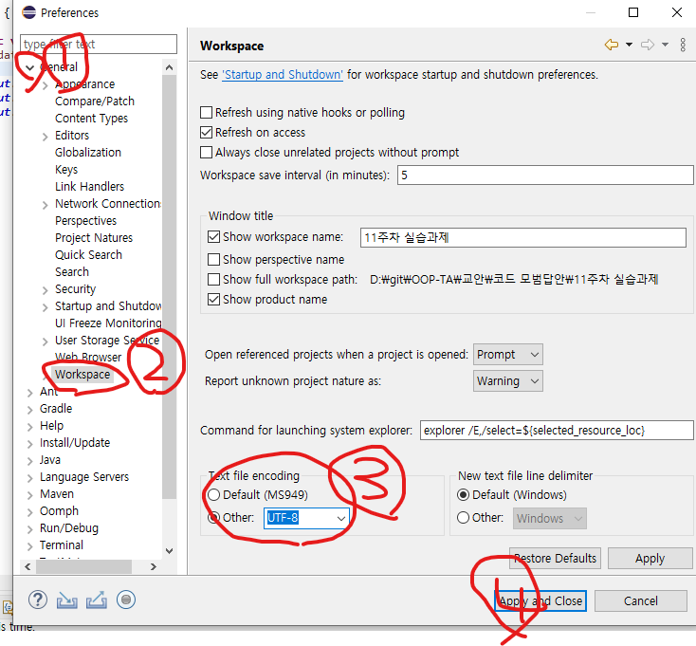
JAXB
인코딩 UTF-8로 변경

Slide 4
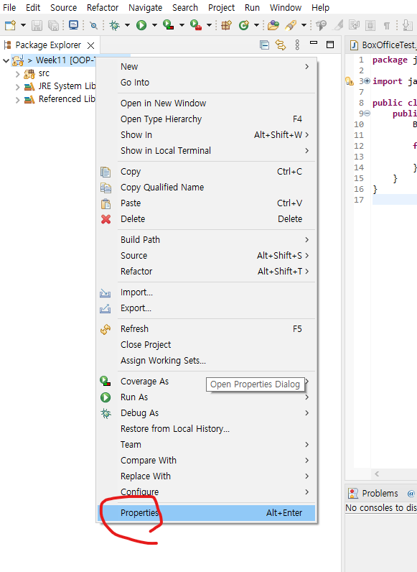
JAXB
프로젝트 폴더 우클릭 후, Properties 클릭

Slide 5
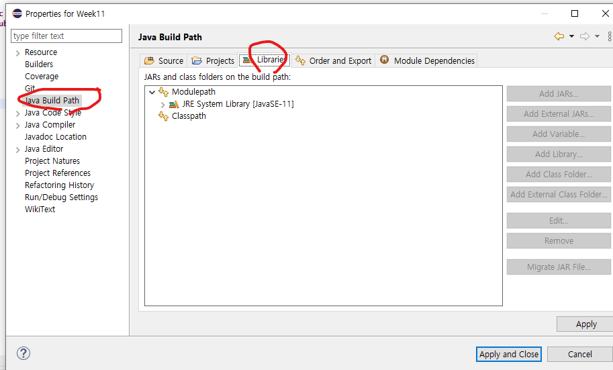
JAXB
Java Build Path 진입 후, Libraries 클릭

Slide 6
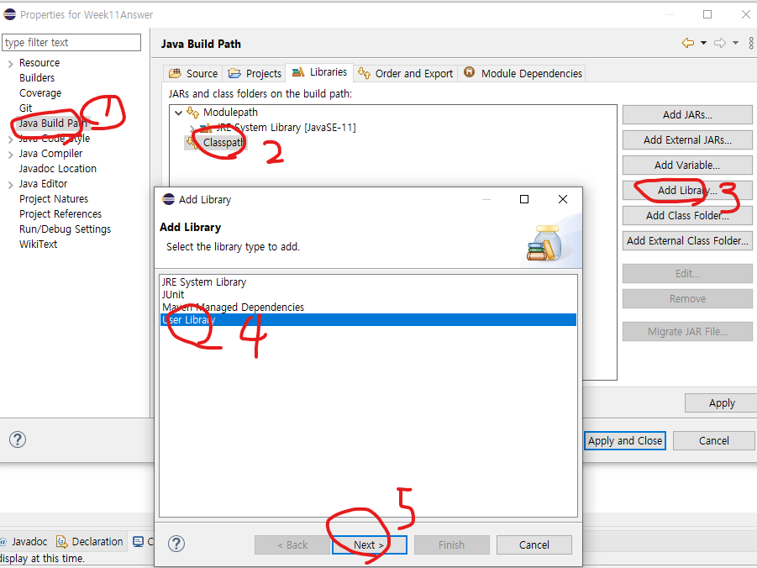
JAXB
Classpath 클릭 후, Add Library… 클릭

Slide 7
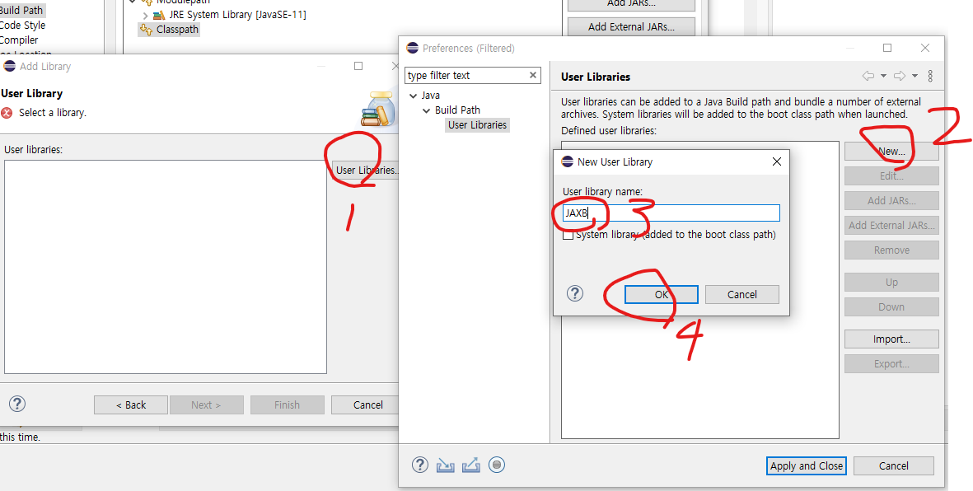
JAXB
JAXB 이름의 라이브러리 생성

Slide 8
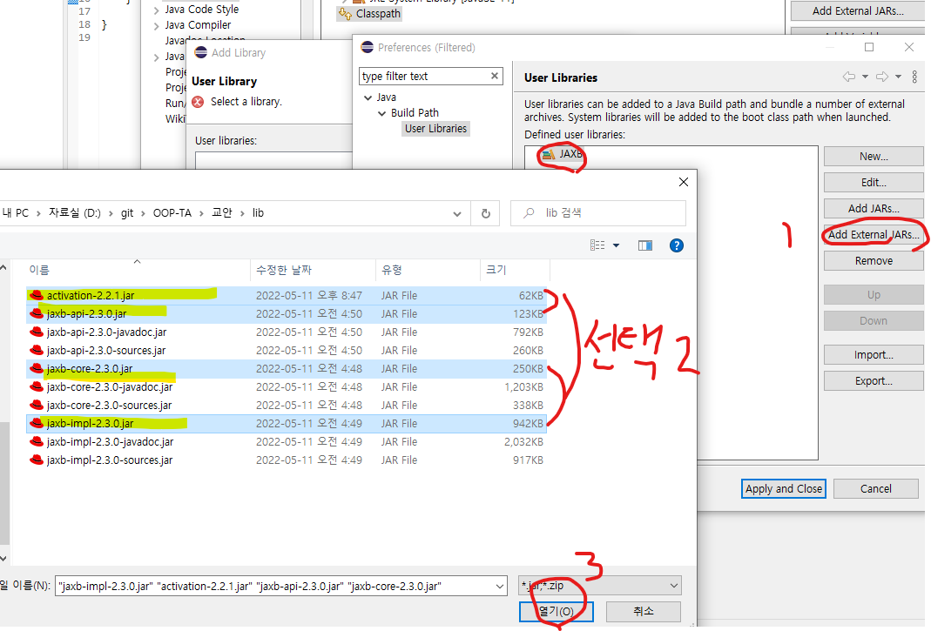
JAXB
JAXB 이름의 라이브러리 생성

Slide 9
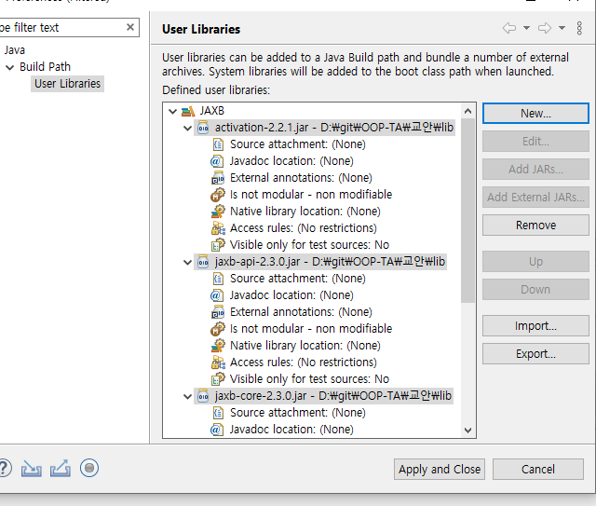
JAXB
이렇게 되면 성공

Slide 10
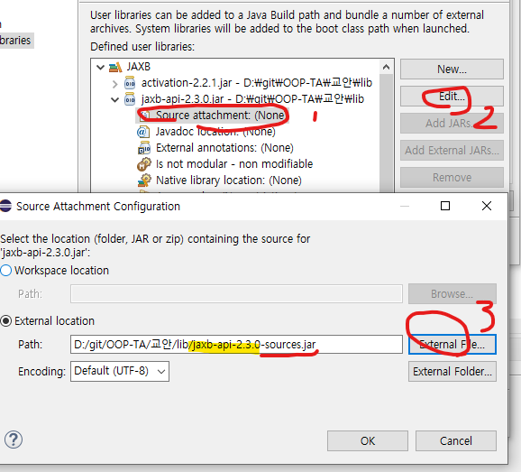
JAXB
(추가) Javadoc Code Hint 기능을 위한 Jar 추가 import
Jar의 왼쪽 꺽쇠 클릭 후 SourceAttachment 클릭, Edit(activation~.jar 제외)
~-source.jar 에 대해서 모두 추가해줌

Slide 11
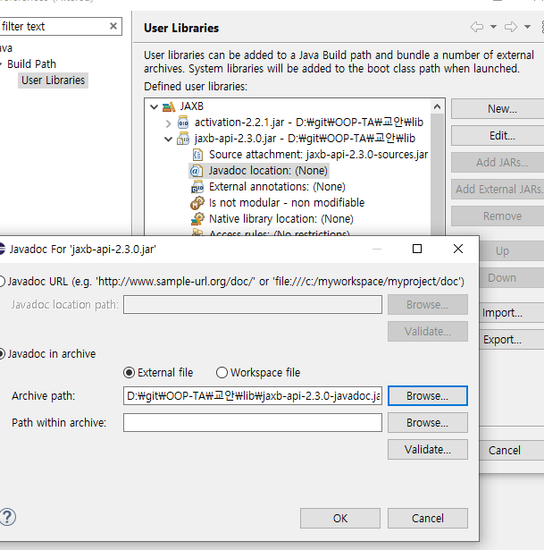
JAXB
(추가) Javadoc Code Hint 기능을 위한 Jar 추가 import
Jar의 왼쪽 꺽쇠 클릭 후 Javadoc클릭, Edit(activation~.jar 제외)
~-javadoc.jar 에 대해서 모두 추가 해줌

Slide 12
JAXB
Jxab-impl, Jxab-core에 대해서도 동일하게 진행

Slide 13
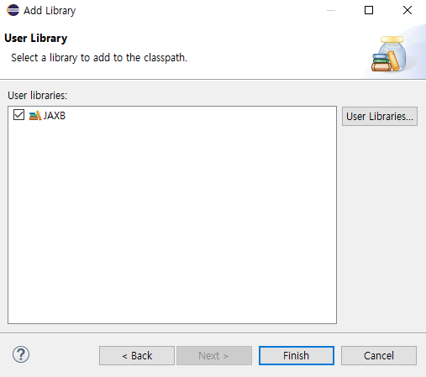
JAXB
완료

Slide 14
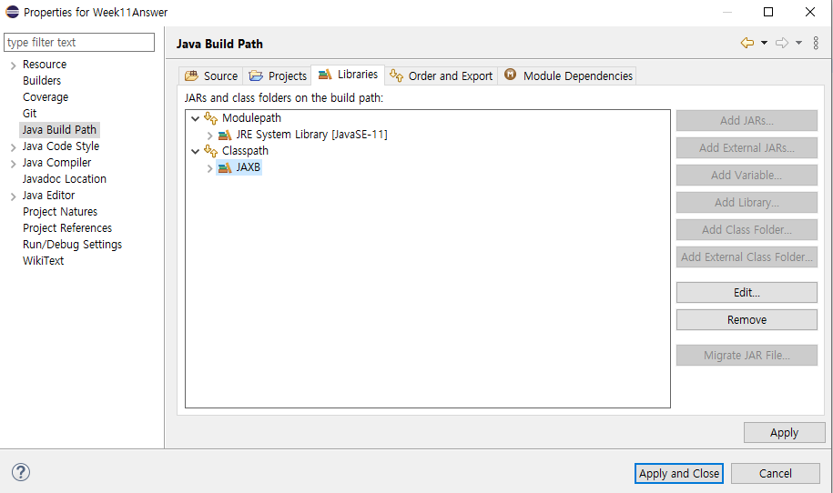
JAXB
완료

Slide 15
JAXB
Main 메서드에 테스트로 JAXB를 치고, Javadoc이 뜬다면 성공

